Slide 1


Социальный механизм буллинга и его динамика
Спикер: Остапенко Александра Александровна,
педагог-психолог МБУДО «ДООспЦ»

Slide 2
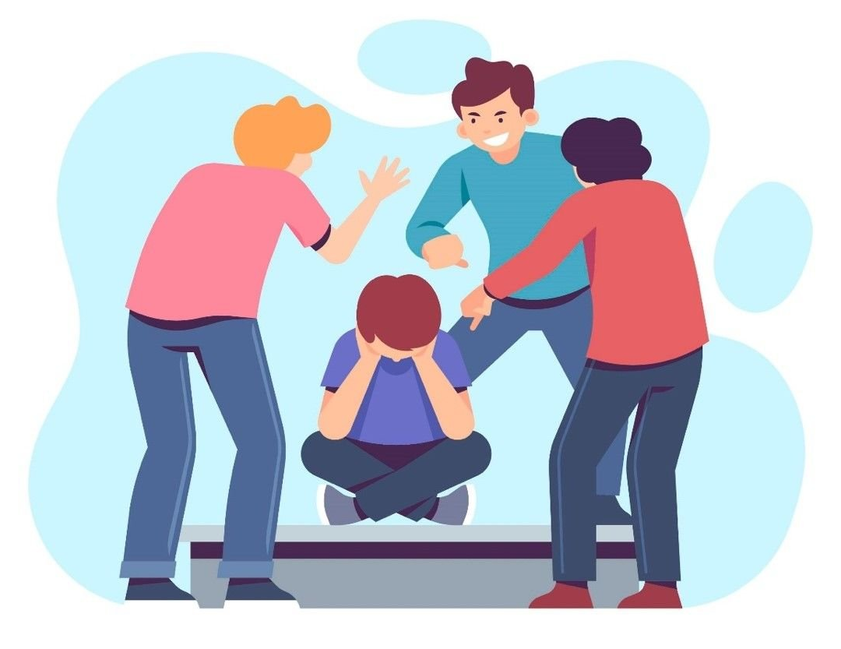
Мировая статистика
7 – 74 %
количество жертв школьной травли
(от страны к стране).
! БУЛЛИНГ - проблема мирового масштаба !
Аналитика по странам показывает,
что наказание работает хуже,
чем профилактика.

Slide 3
Статистика РФ
70% детей учатся в школах, где есть травля, жертвой становится каждый 2-3 ребенок.
Каждые 5 лет кол-во обращений о насилии над детьми растет в 3,5 раза (начиная с 2010 года).
60% учителей не видят проблемы с буллингом.
Только 77% школьников согласились с утверждением «Я плохо себя чувствую, когда вижу, как других учеников травят», против ~90% в среднем по другим странам.
42% родителей
не знают, что их детей травят.

Slide 4

Буллинг – социальный феномен
Ведущая деятельность подростков – общение со сверстниками, дружеское и приятельское общение. Относительно самостоятельной областью жизни в начале подросткового возраста является общение, осознанные эксперименты со своим отношением к другим людям.
Речь идет о поиске друзей, выяснении отношений, конфликтах и примирениях, сменах компаний. Главной потребностью периода является поиск своего места в обществе, желание стать значимым. И все это реализуется в обществе сверстников.

Slide 5

Буллинг – социальный феномен
Сложность подросткового периода, помимо прочего, заключается в том, что значимость общения преувеличивается в десятки раз, по сравнению со взрослым возрастом.
И это социально-биологический феномен, то есть на него почти не влияет воспитание.
Общение, ведущая деятельность подросткового периода – такая же инстинктивная программа как желание хватать предметы у полугодовалого ребенка и стремление ходить у годовалого.

Slide 6

Буллинг в школьной среде
Школьный класс как группа имеет характерные особенности. Это, во-первых, группа, созданная «сверху»: дети не выбирали быть друг с другом, их так распределили для удобства процесса обучения.
Во-вторых, это группа, не имеющая общей позитивной цели.
Группа, которая не выбирала быть вместе и у которой нет общей позитивной цели, – то есть обычный школьный класс – испытывает внутренний конфликт: есть потребность в сплоченности, а повода для сплочения нет.
Рано или поздно такая группа «откроет» для себя травлю.

Slide 7
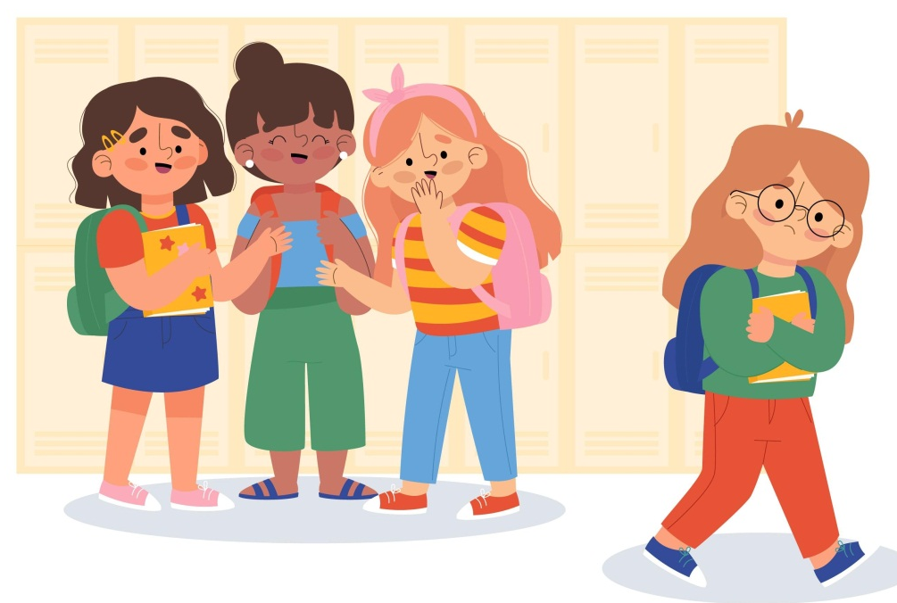
Психофизиология буллинга
Оказывается, можно сплотиться ПРОТИВ кого-то, и, издеваясь над ним, почувствовать единство, принадлежность, чего и требуют задачи возраста.
Участников травли охватывают особое упоение, удаль, веселье, эйфория. Потому что они – вместе.

Slide 8
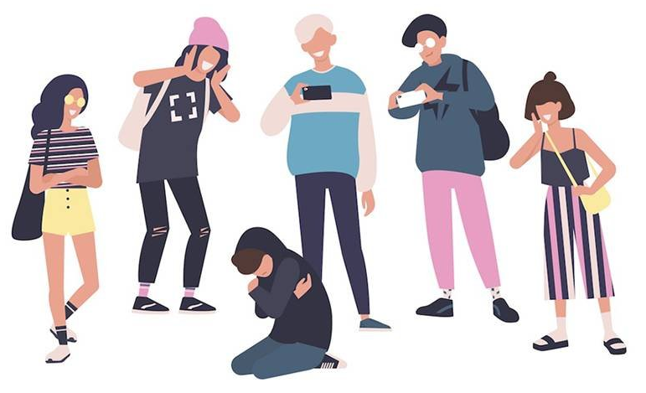
Психофизиология буллинга
Однажды испытав это чувство, хочется повторить его снова и снова.
И остановиться очень сложно и страшно.
А почему так?
Чем больше ребенок не уверен в себе, чем больше зависит от оценки окружающих, тем более вероятно, что он будет активно участвовать в травле в роли «массовки».

Slide 9
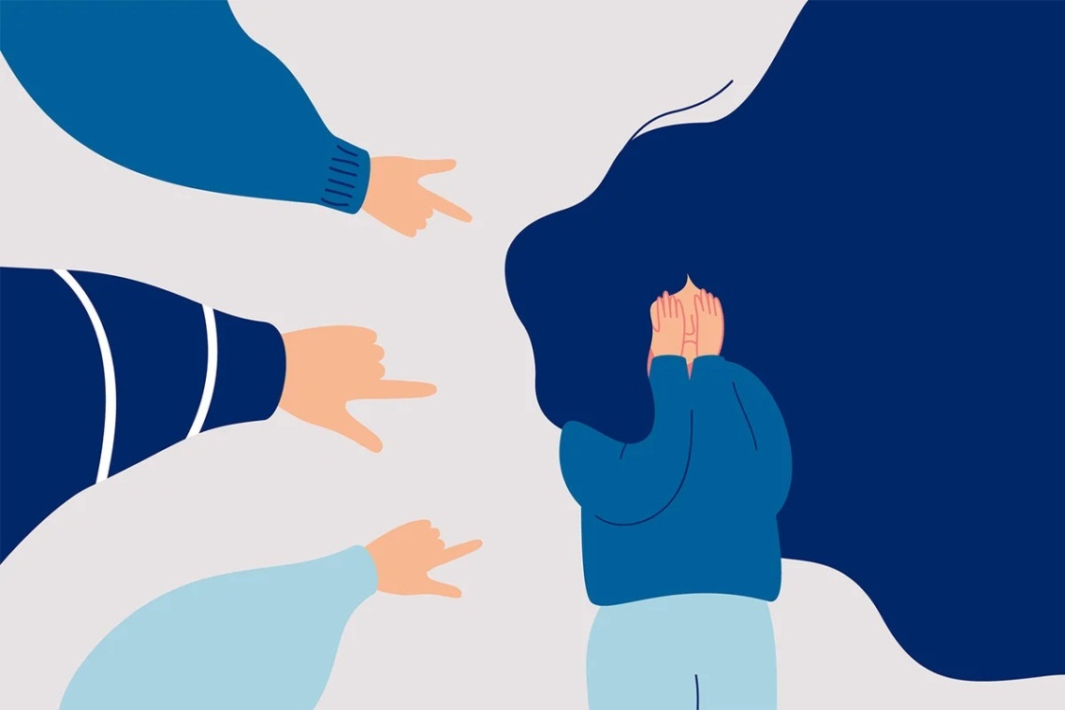
Психофизиология буллинга
Отвержение группой, изгнание из группы на протяжении многих сотен тысяч лет означало неминуемую смерть.
Поэтому, оказываясь в ситуации травли, мы испытываем сильнейший стресс, витальный (связанный с угрозой жизни) ужас, даже если разумом понимаем, что сейчас наше выживание от отношения к нам группы настолько не зависит.

Slide 10




Участники травли
Агрессоры (зачинщики, руководители) — инициируют издевательства;
Свита агрессора (последователи) — присоединяются к издевательствам;
Наблюдатели («группа молчаливой поддержки травли») — наблюдают и подкрепляют травлю эмоциональным одобрением или невмешательством;
Жертва— терпит систематические издевательства и насмешки.

Slide 11
Буллинг структура

Slide 12
Буллинг структура

Slide 13
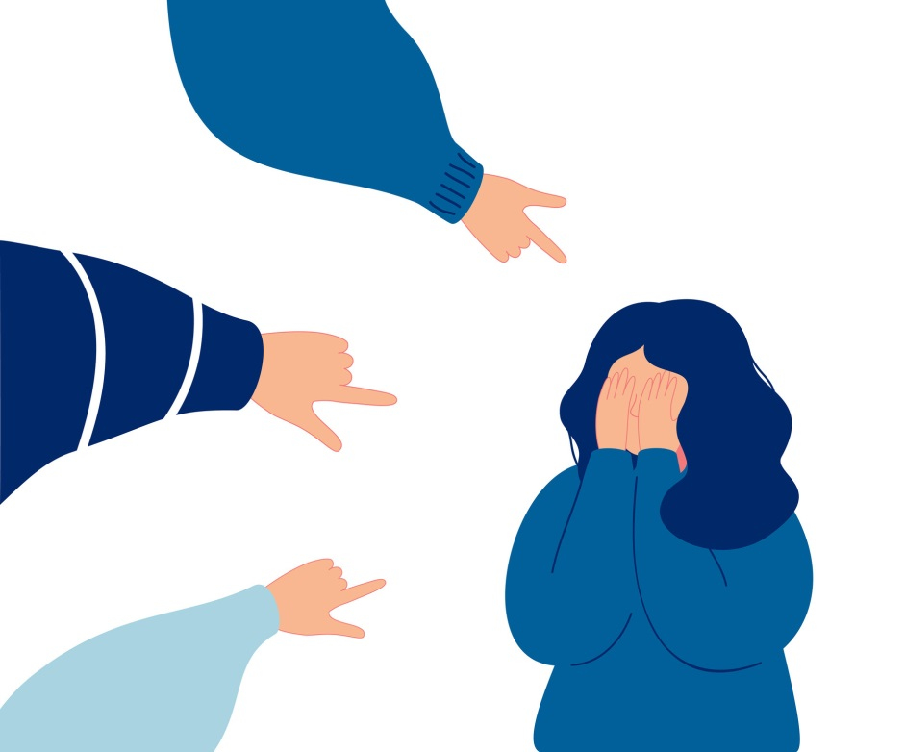
Тенденции травли
Свидетель — самая частая роль (70%);
Мальчики чаще инициируют и страдают от физической агрессии (избиения, унижения, порча вещей);
Девочки чаще используют и являются жертвами вербального и социального буллинга (изоляция, оскорбления, неприличные жесты, слухи);
7 и 8 классы имеют самые
частые случаи травли, но дебют травли приходится на 1-4 классы.

Slide 14

Последствия травли
Свидетели:
Жертвы:
чувство вины и бесссилия, недоверие к авторитетам, социальная тревожность, психосоматика, привычка к равнодушию, подавленность.
негативная самооценка, социальная тревожность, одиночество, снижение успеваемости, депрессия, попытки суицида.
Отношения в классе:
разобщенность, небезопасная атмосфера, недоверие к учителю, проблемы с дисциплиной, снижение успеваемости.
Преследователи:
Учителя:
ощущение вседозволенности, нереалистичная самооценка, импульсивность, риск злоупотребления ПАВ и девиантного поведения.
снижение авторитета и самооценки, нервное напряжение, профессиональное выгорание, административные взыскания.

Slide 15
Как работать с травлей
Часто взрослые, сталкиваясь с травлей в детском коллективе, совершают типичные ошибки, которые приводят к тому, что ситуация травли консервируется или даже усугубляется.
Чего НЕ НАДО делать в случае выявленной травли:
Ждать, что само пройдет;
Искать причины и объяснения;
Путать травлю и непопулярность;
Считать травлю проблемой только жертвы;
Считать травлю проблемой личностей, а не группы;
Давить на жалость;
Принимать правила игры.

Slide 16
Как работать с травлей
Что МОЖНО сделать:
Присвоить проблему;
Назвать явление;
Дать однозначную оценку травле;
Обсуждать травлю как проблему группы;
Активизировать моральное чувство и сформулировать выбор;
Сформулировать позитивные правила жизни в группе и заключить контракт;
Поддержка позитивных изменений;
Гармонизировать иерархию.

Slide 17
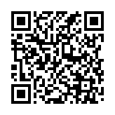
Профилактика травли
Примеры от взрослых принятия и толерантности;
Интерес педагога к своим ученикам;
Социальная активность и вовлеченность класса;
Тренинги командообразования, тематические классные часы;
Наблюдение за ролями и динамикой в классе;
Внедрение действующих правил класса;
Повышение квалификации педагогов: курс для специалистов школ «Школа против травли» на платформе «Гнездо».

Slide 18
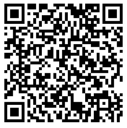
Благодарим за внимание!
Специалисты МБУДО «ДООспЦ» открыты для сотрудничества и взаимодействия
Наши контакты:
адрес: 600031, г. Владимир, ул. Юбилейная, д. 44
тел./факс: 77-97-06
сайт: http://doospc.dop.obrazovanie33.ru
e-mail: dosp@vladedu.ru
Мы в соцсетях:
Вконтакте: https://vk.com/doospc_vladimir/
Телеграм: https://t.me/doospc33

